Slide 1
Конструктивный диалог: Педагог + Родители в полиэтническом классе
Диалог — ключ к успешной адаптации и развитию детей в полиэтнической среде. Цель — обсудить правила и способы эффективного взаимодействия педагогов и родителей.
ТТ
Педагог-психолог
Татьяна Юрьевна Меньшакова
МАОУ «Култаевская средняя школа»

Slide 2
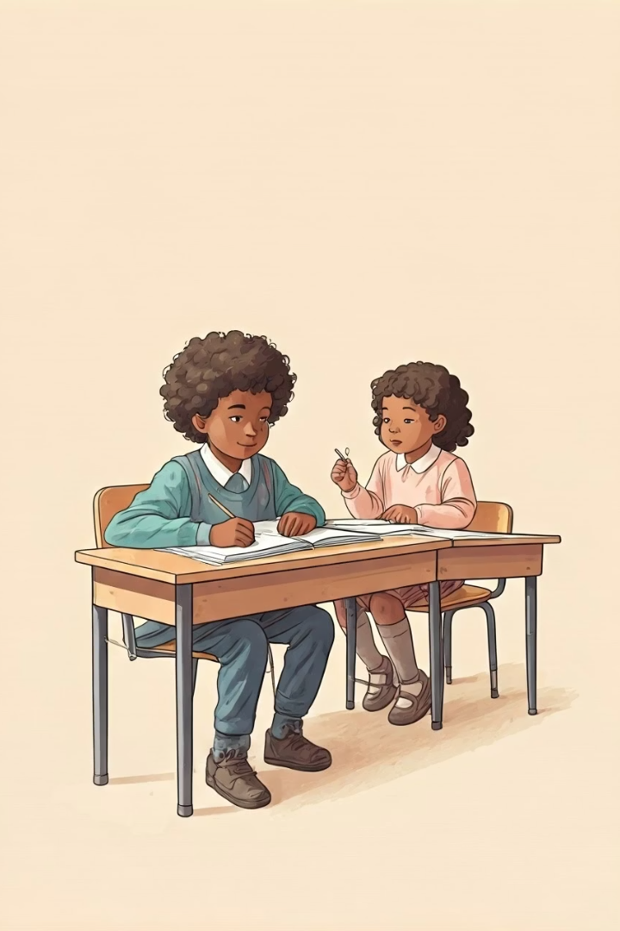
Полиэтнический класс: Особенности и трудности
Что такое полиэтнический класс
Класс, объединяющий детей из различных этнических культур и языков.
Культурные вызовы
Языковое многообразие, разные традиции и подходы к обучению.
Социальные особенности
Разная социальная среда и ожидания от школы среди семей.
Статистика
Рост количества полиэтнических классов; основные этнические группы региона.

Slide 3
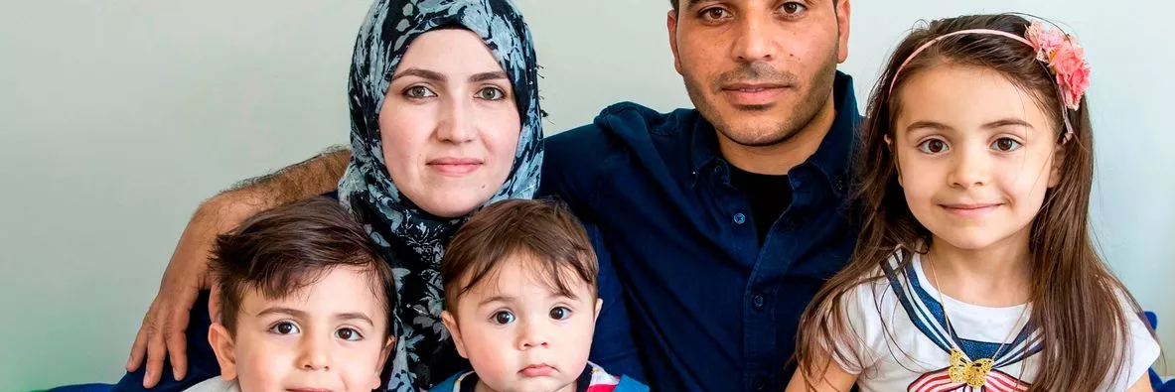
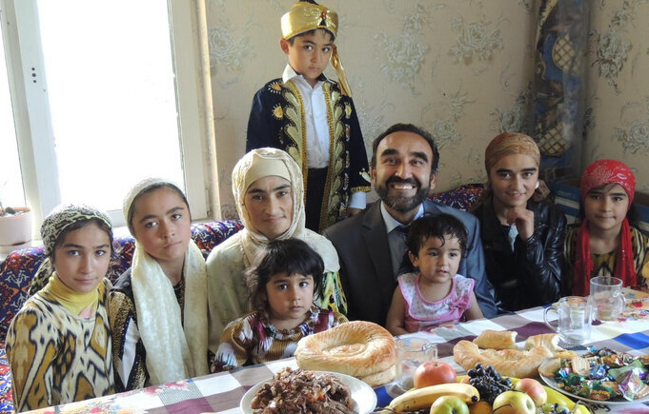
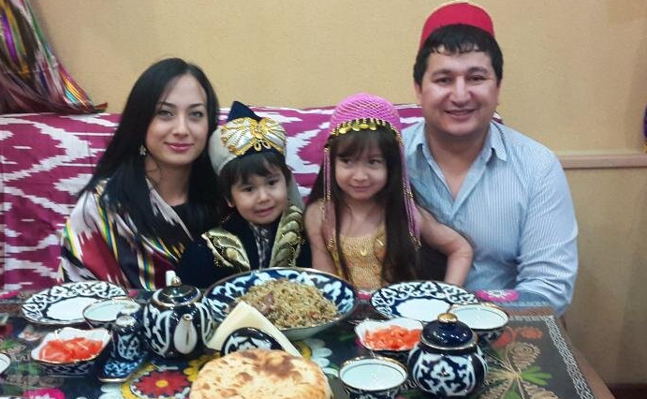
Можно ли насильно сделать людей счастливыми и успешными?

Slide 4
Интерес…
Интерес — это осознанное и целенаправленное отношение человека к объекту его потребности. Это то, что рождает мотивацию

Slide 5
Правила успешного взаимодействия: Основы
Уважение
Эмпатия
Принимать и ценить культурные и традиционные особенности каждой семьи.
Понимать потребности и обстоятельства родителей и учеников.
Договоренности
Ответственность
Точки соприкосновения. Общий интерес.
Честное, прозрачное общение для укрепления доверия.
Поведением и своими поступками транслировать необходимость соблюдать договоренности

Slide 6
Инструменты конструктивного диалога
Родительские собрания
Каналы коммуникации
Доверительная атмосфера
Удачные практики
Учитывать культурные особенности и комфорт всех участников.
Личные встречи
Создавать пространство для открытого и уважительного диалога.
Совместные проекты, праздники, культурные
и досуговые мероприятия.
Телефон
Электронная почта и мессенджеры

Slide 7
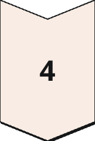
Стратегии разрешения конфликтов
Выявление причин
Понимать основу конфликтов и недопониманий.
Компромиссы
Находить решения, учитывающие интересы всех сторон.
Привлечение специалистов
Психологи и социальные работники помогают в сложных ситуациях.
Пример из практики
Разрешение конфликтов по вопросам религии и воспитания.

Slide 8
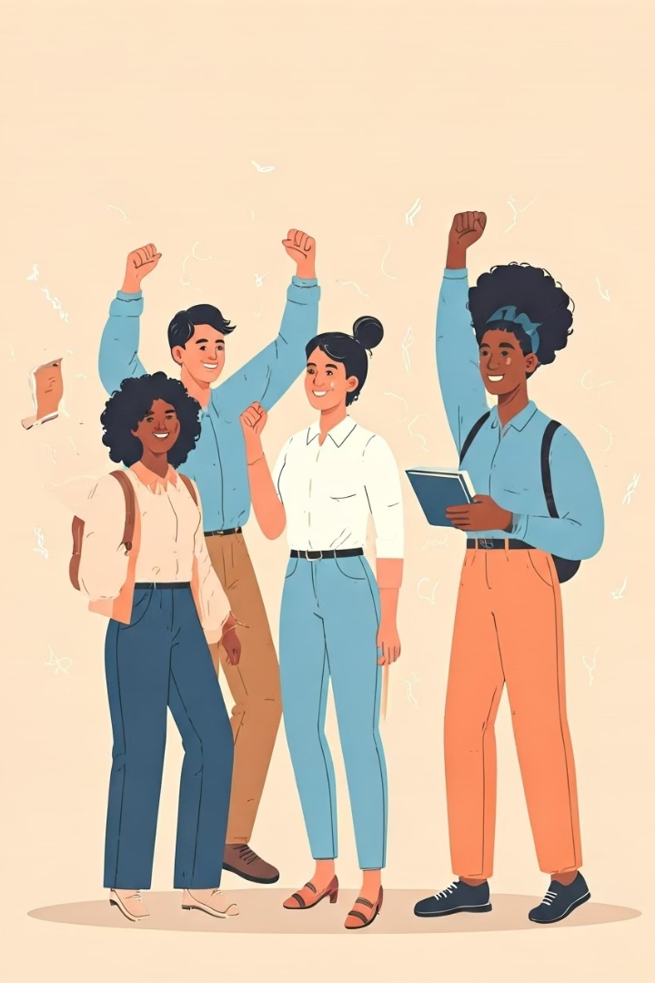
Примеры успешных взаимоотношений
История успеха 1
1
Коллаборация на основе взаимного уважения и понимания.
Факторы успеха
2
Четкое общение, участие, учет культурных различий.
Роль педагога
3
Лидерство в организации конструктивного диалога.

Slide 11
Выводы и рекомендации
Ключевые принципы
Практические советы
Уважение, открытость, активное участие и доверие.
Используйте разные каналы связи и учитывайте культуру родителей.
Системная работа
Перспективы
Нужно развивать устойчивые стратегии укрепления отношений.
Полиэтническое образование — важное направление развития школы.

Slide 12
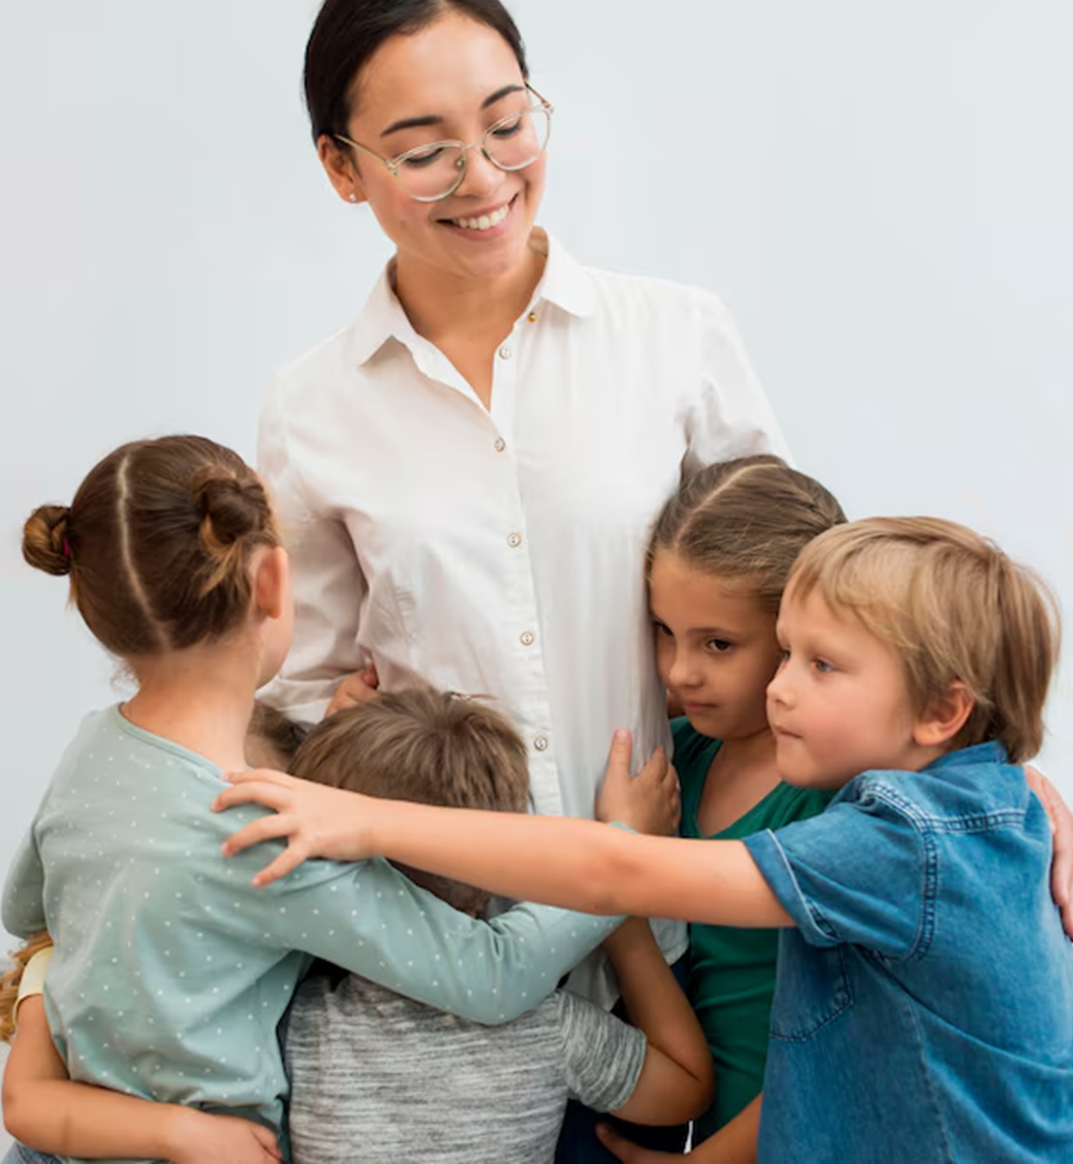
«Учатся только у тех,
кого любят,
любят тех, у кого испытывают успех!».
И. В. Гёте:

Slide 13
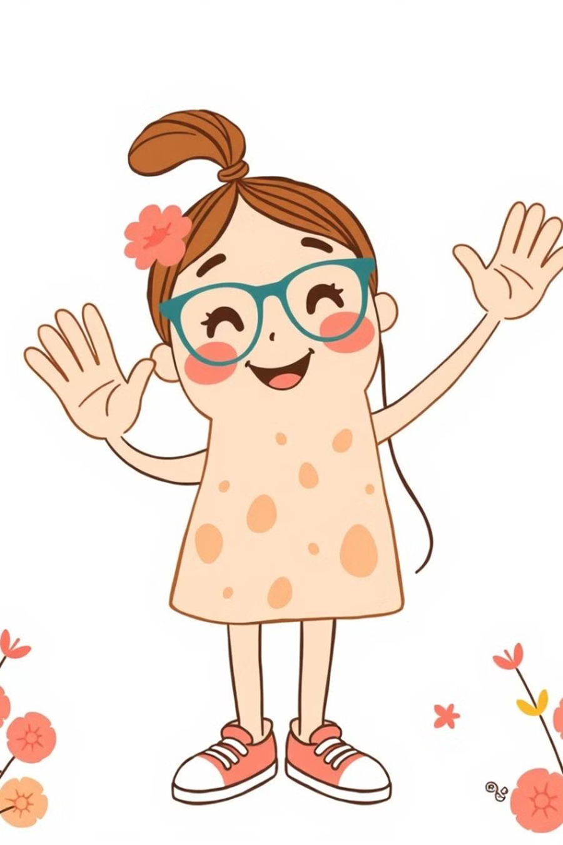
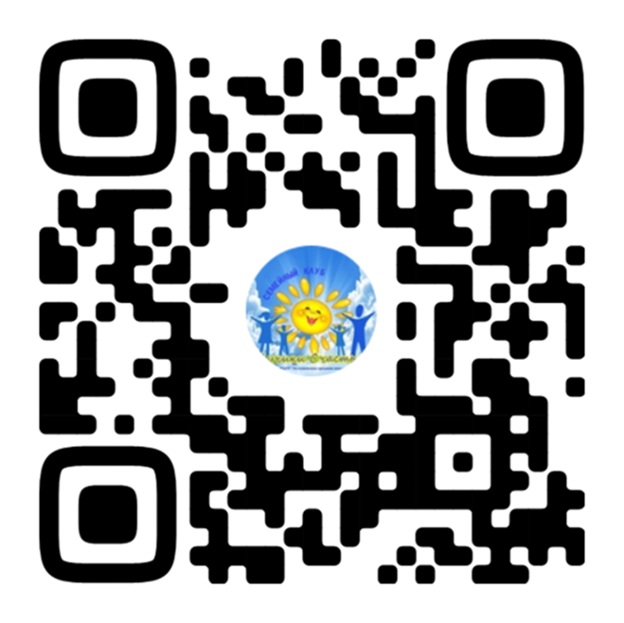
Благодарим за ваше внимание! Надеемся, что наша информация была полезной.
Важно помнить, диалог-ключ к успешным отношениям, адаптации и развитию детей в полиэтнической среде. Приглашаю вас в свое сообщество «Лучики счастья», где вы можете найти массу полезной информации по вопросам воспитания подрастающего поколения.

